Slide 1
Великая Отечественная война 22 июня 1941- 9 мая 1945 год

Slide 2
Оборона Брестской крепости
22 июня-август 1941 год

Slide 3
«Умрем, но из крепости не уйдем» «Я умираю, но не сдаюсь. Прощай Родина»

Slide 4
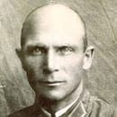
Герои - защитники Брестской крепости
Капитан
Н.Н. Зубачев
Капитан
А.А. Шабловский
Комиссар
А.К. Фомин
Майор
А. Г. Гаврилов

Slide 5
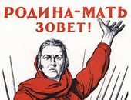
«Вставай, страна огромная!»

Slide 6
Битва за Москву
30 сентября 1941год -
5 декабря 1942 год

Slide 7
Командующий Западным фронтом Г.К. Жуков

Slide 8
7 ноября 1941 года – парад на Красной площади.

Slide 9
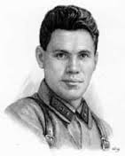
Политрук Василий Клочков: «Велика Россия , а отступать некуда, позади Москва!»

Slide 10
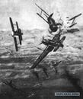
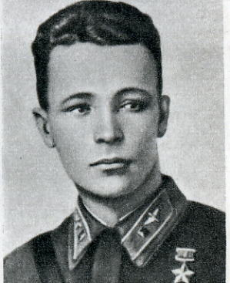
Виктор Талалихин

Slide 11
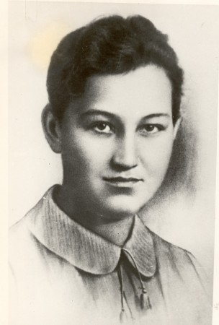
Герой Советского Союза Зоя Космодемьянская

Slide 12
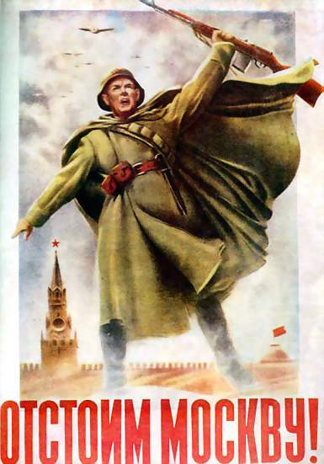
Победа под Москвой развеяла миф о непобедимости гитлеровской армии.

Slide 13
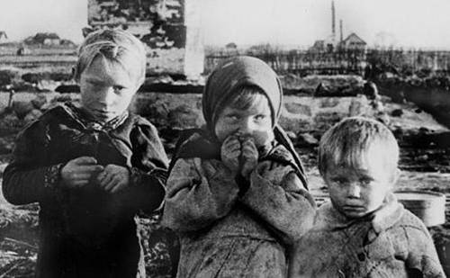
Блокада Ленинграда 8 сентября 1941-27 января 1944 год

Slide 14
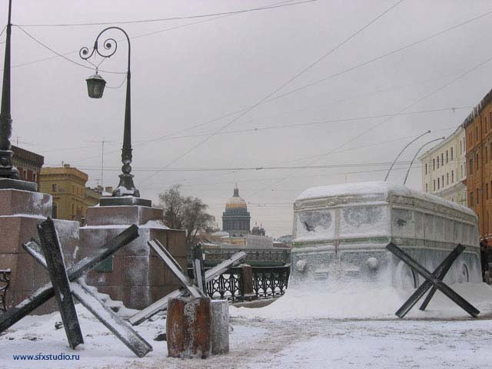
900 дней

Slide 15
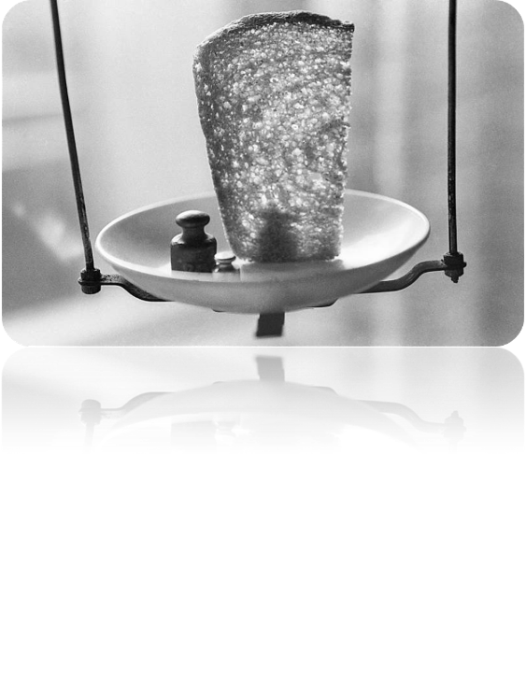
Норма хлеба на день: рабочие – 250 грамм, служащие, иждивенцы, дети до 12 лет – 125 грамм.

Slide 16
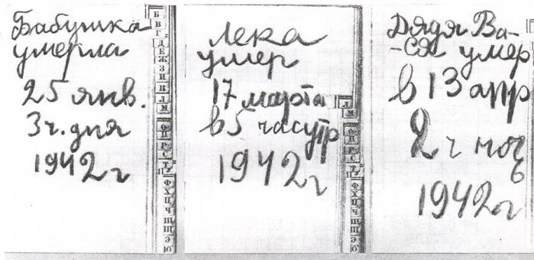
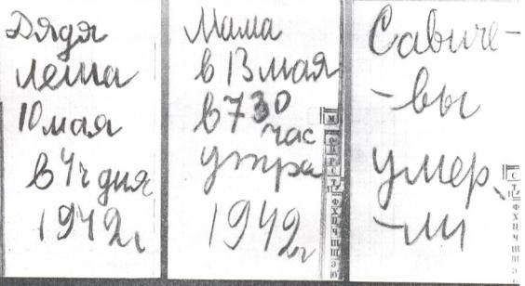
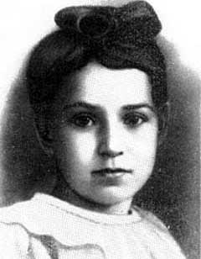

Slide 17
Сталинградская битва
17 июля 1942 год –
2 февраля 1943 год

Slide 18
Дом Павлова

Slide 19
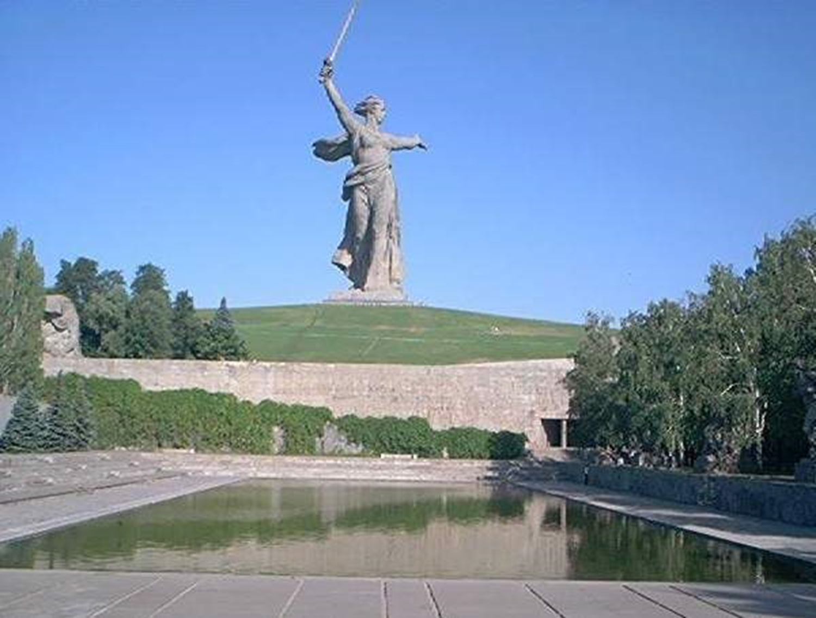
Битва под Сталинградом –
начало коренного перелома в ходе Великой Отечественной войны

Slide 20
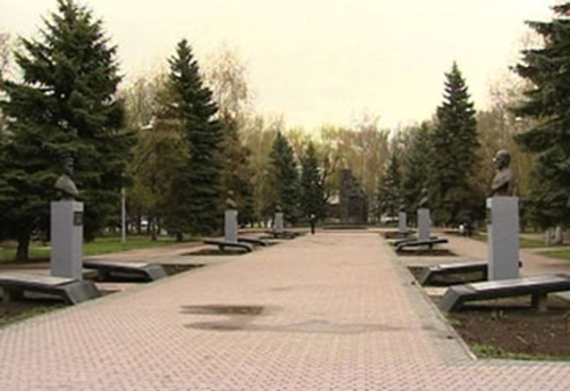
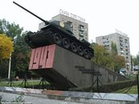
14 февраля 1943 год – освобождение Ростова-на-Дону
7 февраля 1943 год – освобождение
Батайска.

Slide 21
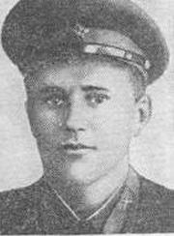
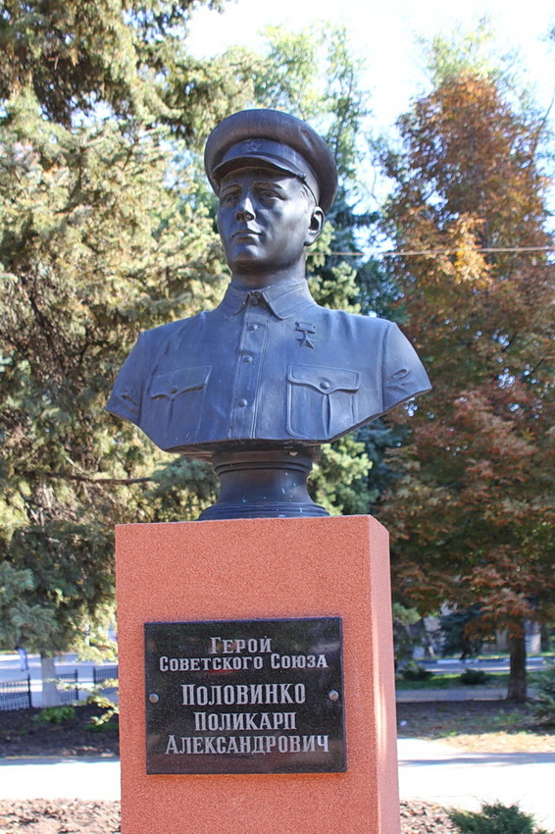
Половинко Поликарп Александрович Герой Советского Союза

Slide 22
Курская битва 5 июля - 23 августа 1943 года – завершение коренного перелома

Slide 23
Танковое сражение у деревни Прохоровка 12 июля 1943 года

Slide 24
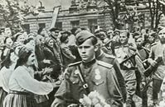
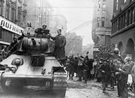
Освобождение Европы от фашизма

Slide 25
16 апреля 1945 года - началась Берлинская операция

Slide 26
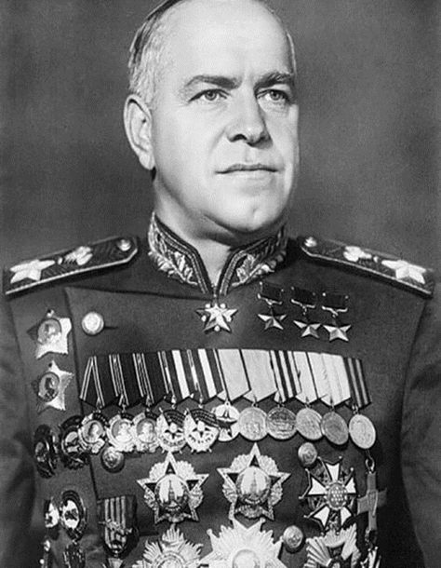
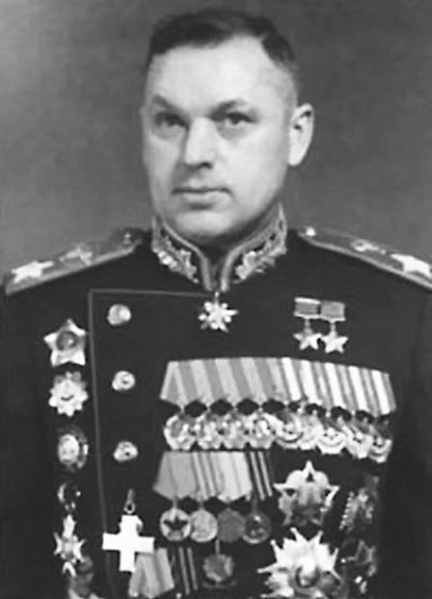
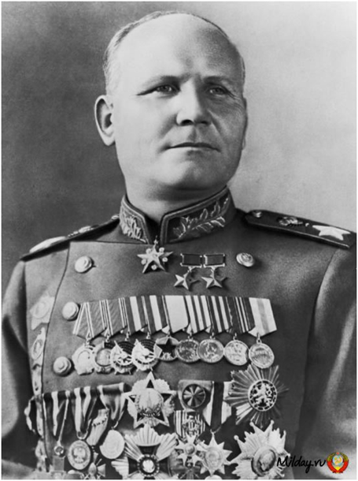
Берлинской операцией руководили:
Г.К. Жуков
К.К. Рокоссовский
И.С. Конев
Рокоссовский К. К.
Конев И.С.
Жуков Г.К.

Slide 27
30 апреля 1945 года М.А. Егоров и М.В. Кантария водрузили знамя победы над рейхстагом в Берлине

Slide 28
